Slide 1


SỞ GIÁO DỤC VÀ ĐÀO TẠO BÌNH ĐỊNH
TRƯỜNG CHUYÊN BIỆT HY VỌNG QUY NHƠN
MỘT SỐ BÀI TẬP PHÁT TRIỂN THỂ LỰC
CHO HỌC SINH TẠI TRƯỜNG CHUYÊN BIỆT HY VỌNG QUY NHƠN
Người báo cáo: Đặng Văn Qui

Slide 2

NỘI DUNG CHÍNH
1
ĐẶT VẤN ĐỀ
2
NỘI DUNG
3
KẾT LUẬN

Slide 3

1
ĐẶT VẤN ĐỀ

Slide 4

LÍ DO CHỌN CHUYÊN ĐỀ
Thể dục là một trong những nội dung cơ bản và quan trọng nhất của GDTC nhằm phát triển và hoàn thiện thể chất con người.
Bên cạnh đó sức khoẻ của các em học sinh của trường khá ốm yếu, vận động kém, ít hoạt động.
Có tác dụng nâng cao năng lực làm việc của các hệ thống, cơ quan của cơ thể, đặc biệt là hệ thống tuần hoàn, hô hấp và vận động.
Bản thân luôn trăn trở để tìm ra những phương pháp, những bài tập hiệu quả để nâng cao sức khoẻ, nâng cao thể lực cho các em học sinh.

Slide 5
2
NỘI DUNG

Slide 6
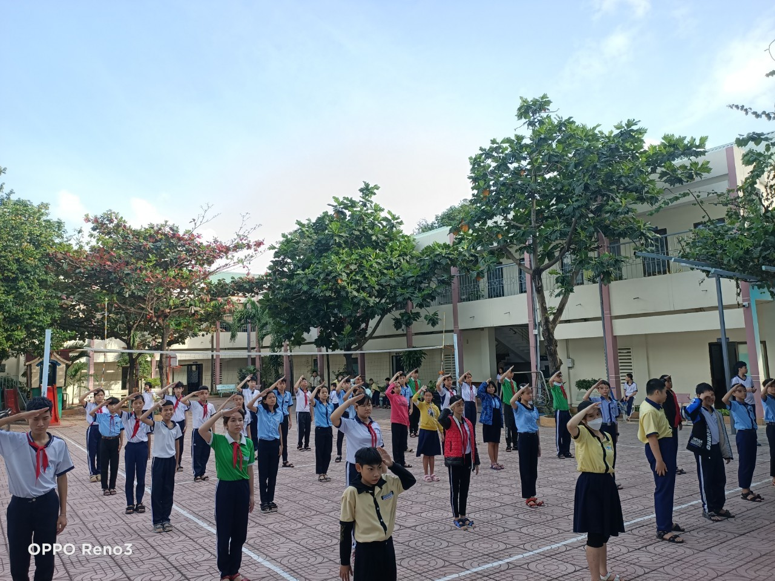
2.1
THỰC TRẠNG
Về phía học sinh
Học sinh học tập còn chưa tích cực, mang tính chất đối phó.
Trong học tập thì chưa tự giác, ý thức tự quản chưa cao khi chia nhóm tập luyện.
Học sinh còn thờ ơ với môn học, chủ yếu mượn tiết học để vui chơi.

Slide 7

2.2
NGUYÊN NHÂN
Nguyên nhân khách quan
* Do công nghệ thông tin ngày càng phát triển, dịch vụ Internet mọc lên nhiều học sinh bị lôi cuốn vào các trò chơi trên mạng nên ít quan tâm đến tập và rèn luyện thể dục thể thao.
Nguyên nhân chủ quan
* Gia đình vẫn còn xem nhẹ việc học của học sinh.
Học sinh chưa thấy được lợi ích của việc luyện tập thể dục thể thao.

Slide 8
Bài Tập
PHÁT TRIỂN THỂ LỰC CHO HỌC SINH
1. Chạy bước nhỏ tại nhỗ và di chuyển
2. Bật nhảy
3. Nhảy dây
4. Nhảy lò cò
5. Chạy bộ

Slide 9
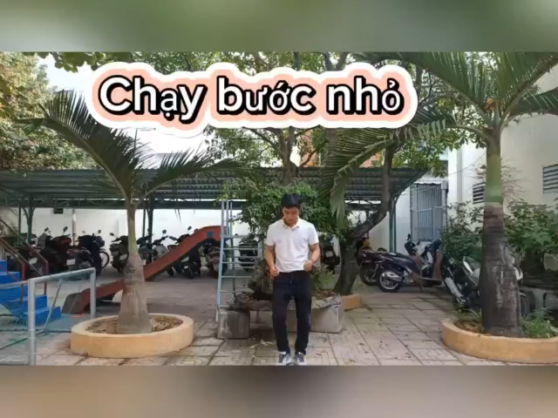
CHẠY BƯỚC NHỎ
Bước 1: Đứng thẳng người, hai chân dang rộng bằng hông, hai bàn tay nắm hờ và thả lỏng.
Bước 2: Tiến hành chạy bước nhỏ. Nhấc chân lên, thực hiện tư thế chạy tại chỗ tiếp đất bằng mũi chân.
Bước 3: Giữ nhịp thở đều đặn và nhịp nhàng trong khi thực hiện.

Slide 10
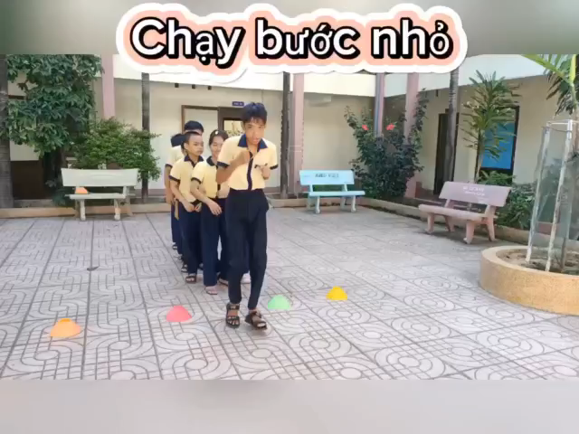
CHẠY BƯỚC NHỎ
Bước 1: Đứng thẳng người, hai chân dang rộng bằng hông, hai bàn tay nắm hờ và thả lỏng.
Bước 2: Tiến hành chạy bước nhỏ. Nhấc chân lên, thực hiện tư thế chạy tại chỗ tiếp đất bằng mũi chân.
Bước 3: Giữ nhịp thở đều đặn và nhịp nhàng trong khi thực hiện.

Slide 11
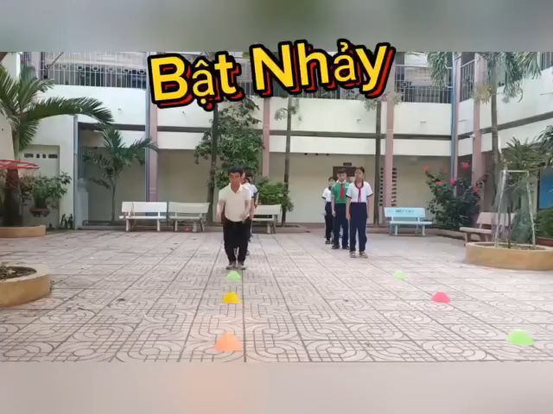
BẬT NHẢY
Bước 1: Đứng thẳng lưng, hai bàn tay nắm chặt và đặt hai bên cạnh sườn, hai chân tách rộng ngang vai.
Bước 2: Nhún nhẹ chân để tạo được thế bật nhảy lên cao.
Bước 3: Tiếp tục bật nhảy thật cao rồi tiêp đất ở tư thế tương tự như bước 2.
Bước 4: Lưu ý khi bật nhảy thì hít vào. Lúc tiếp đất thì thở ra. Lặp lại động tác liên tục trong khoảng 40 giây rồi nghỉ 10 giây.

Slide 12
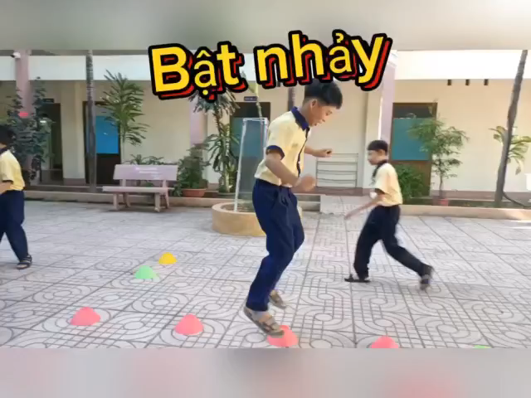
BẬT NHẢY
Bước 1: Đứng thẳng lưng, hai bàn tay nắm chặt và đặt hai bên cạnh sườn, hai chân tách rộng ngang vai.
Bước 2: Nhún nhẹ chân để tạo được thế bật nhảy lên cao.
Bước 3: Tiếp tục bật nhảy thật cao rồi tiêp đất ở tư thế tương tự như bước 2.
Bước 4: Lưu ý khi bật nhảy thì hít vào. Lúc tiếp đất thì thở ra. Lặp lại động tác liên tục trong khoảng 40 giây rồi nghỉ 10 giây.

Slide 13
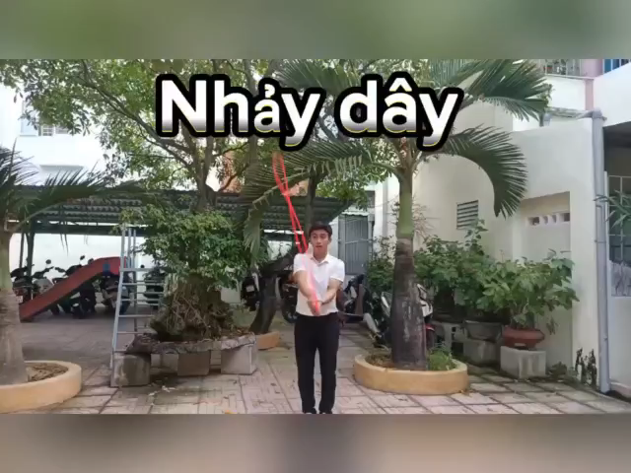
NHẢY DÂY
Bước 1: Chuẩn bị dây nhảy có chiều dài phù hợp sao cho dây dài vừa bằng một nửa khoảng cách từ bàn chân đến ngang ngực.
Bước 2: Hai bàn chân chụm lại. Cầm hai đầu dây đặt sau gót chân. Đứng thẳng người.
Bước 3: Tiến hành nhảy dây liên tục trong 40 giây rồi nghỉ 10 giây.

Slide 14
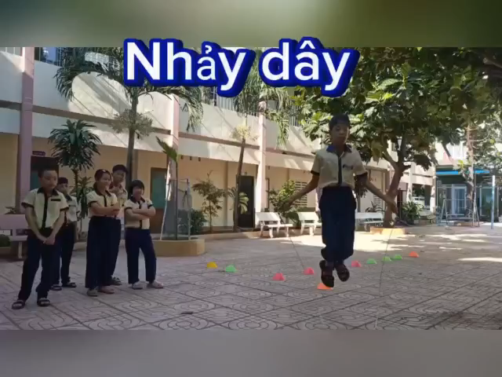
NHẢY DÂY
Bước 1: Chuẩn bị dây nhảy có chiều dài phù hợp sao cho dây dài vừa bằng một nửa khoảng cách từ bàn chân đến ngang ngực.
Bước 2: Hai bàn chân chụm lại. Cầm hai đầu dây đặt sau gót chân. Đứng thẳng người.
Bước 3: Tiến hành nhảy dây liên tục trong 40 giây rồi nghỉ 10 giây.

Slide 15
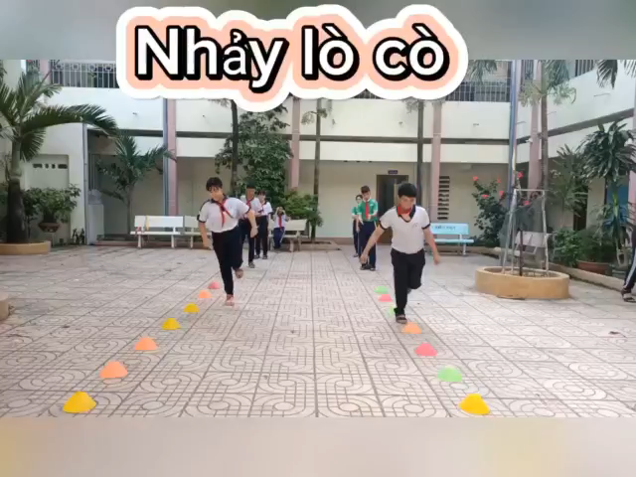
NHẢY LÒ CÒ
Bước 1: Đứng thẳng lưng, hai chân mở rộng nhưng hẹp hơn phần hông, mắt nhìn thẳng, hai tay thả lỏng tự nhiên.
Bước 2: Tiến hành bật nhảy, một chân co, chân còn lại duỗi thẳng tiếp đất để làm trụ. Hai tay đánh trước sau một cách tự nhiên.
Bước 3: Nhảy liên tục như vậy sao cho đều hai bên chân trong vòng 40 giây.

Slide 16
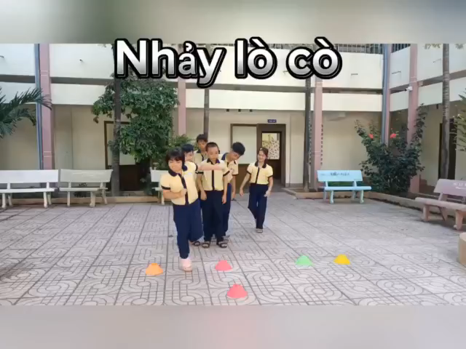
NHẢY LÒ CÒ
Bước 1: Đứng thẳng lưng, hai chân mở rộng nhưng hẹp hơn phần hông, mắt nhìn thẳng, hai tay thả lỏng tự nhiên.
Bước 2: Tiến hành bật nhảy, một chân co, chân còn lại duỗi thẳng tiếp đất để làm trụ. Hai tay đánh trước sau một cách tự nhiên.
Bước 3: Nhảy liên tục như vậy sao cho đều hai bên chân trong vòng 40 giây.

Slide 17
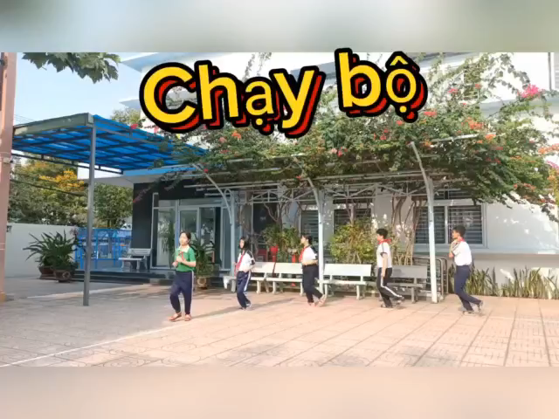
CHẠY BỘ
+ Thúc đẩy hệ hô hấp và tuần hoàn.
+ Làm đẹp da, chống lão hoá da.
+ Cải thiện giấc ngủ.
+ Tăng cường trí nhớ.
+ Tăng cường hệ miễn dịch cho cơ thể.
+ Giảm nguy cơ các bệnh về mạch, tăng chức năng bài tiết.

Slide 18
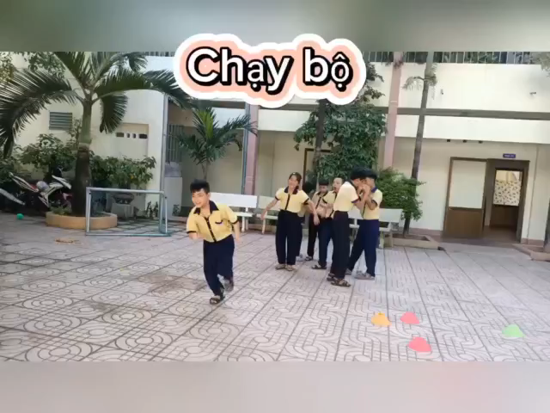
CHẠY BỘ
+ Thúc đẩy hệ hô hấp và tuần hoàn.
+ Làm đẹp da, chống lão hoá da.
+ Cải thiện giấc ngủ.
+ Tăng cường trí nhớ.
+ Tăng cường hệ miễn dịch cho cơ thể.
+ Giảm nguy cơ các bệnh về mạch, tăng chức năng bài tiết.

Slide 19
3
KẾT LUẬN

Slide 20
3.
KẾT LUẬN
Với vai trò người giáo viên, tôi phải học hỏi, sáng tạo các biện pháp giúp các em học tốt không chỉ môn Toán mà còn các bộ môn khác.
- Phát triển nâng cao nền tảng thể lực cho học sinh cho học sinh thông qua bộ môn thể dục là rất cần thiết và quan trọng. Tuy nhiên việc nâng cao chất lượng giảng dạy và chăm sóc giáo dục học sinh khuyết tật là một vấn đề then chốt cấp bách hình thành một nền tảng sức khoẻ tốt sau khi ra trường. Mặt dù giảng dạy các em học sinh khuyết tật còn gặp nhiều khó khăn, nhưng tôi đã cố gắng vươn lên tự tìm tòi học hỏi để nâng cao chất lượng dạy và học của thầy và trò góp phần tạo được niềm tin lớn trong phụ huynh có nhiều học sinh ngoan tươi vui, hồn nhiên nói năng tròn câu lễ phép với mọi người, lớp học có thói quen nề nếp tốt khi hoạt động hàng ngày. Trên đây là một số kinh nghiệm của bản thân, xuất phát từ lòng yêu nghề mến trẻ. Rất mong được sự giúp đỡ của quý thầy cô đi trước truyền đạt cho tôi những kiến thức mà thầy cô đã đi qua để giúp tôi có những bài tập phong phú và hấp dẫn hơn nữa trong quá trình chăm sóc giáo dục học sinh ở bộ môn này.
Tăng cường ứng dụng công nghệ vào giảng dạy để thu hút học sinh trong các bài dạy.
Notes:
Nên căn 2 khối thẳng nhau, nếu sợ che mất mặt của nhân vật có thể chọn ảnh khác nhé

Slide 21

CẢM ƠN QUÝ THẦY CÔ
ĐÃ LẮNG NGHE

